Slide 1
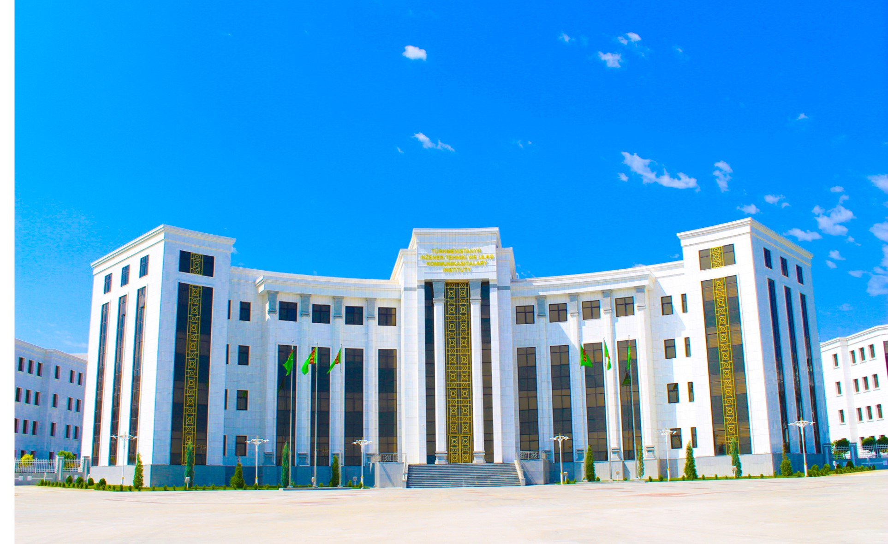
Türkmenistanyň inžener - tehniki we ulag kommunikasiýalary instituty

Slide 2
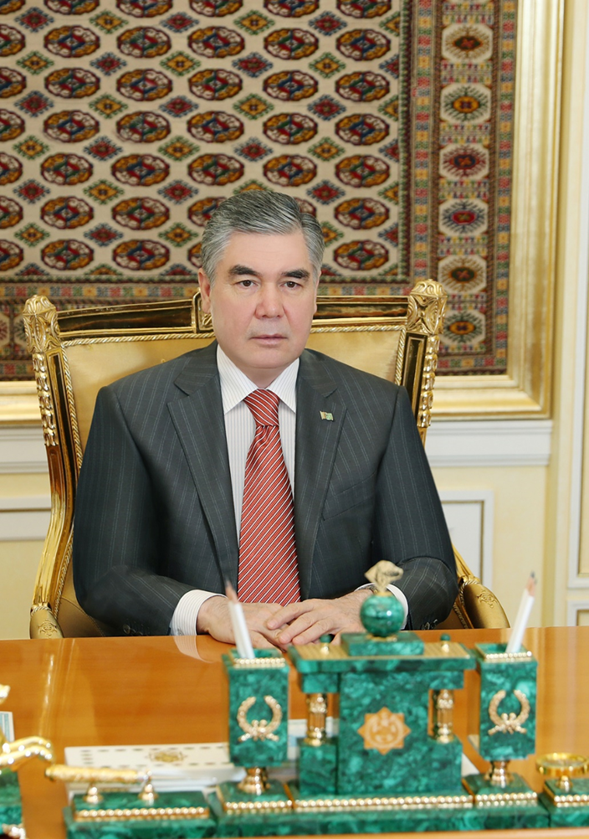
Türkmenistanyň Prezidenti
GURBANGULY BERDIMUHAMMEDOW:
”Ylym-bilim täze üstünliklere atarýan güýçdir. Islendik döwletiň ösüşi ylym-bilim pudagyna baglydyr. “
“Adamyň sarpasy we mertebesi onuň çekýän zähmetine görä kesgitlenýär. Şoňa görä-de, zähmetsöýerlik biziň halkymyzyň we jemgyýetimiziň, her bir maşgalanyň durmuş kadasy, abadançylygyň we bagtyýarlygyň girewi bolup durýar. Beýik maksatlara ýetmek üçin her bir adam bütin ömrüniň dowamynda yhlas bilen yzygiderli zähmet çekmelidir”

Slide 3
Tema: Demir ýol ulagy
Meýilnama:
1. Demir ýollarynyň döreýiş we ösüş taryhy
2. Demir ýol ulagyny guramagyň, dolandyrmagyň tehnologiýasynyň esasy elementleri barada düşünje
Taýýarlan: MUT “B” toparyň talyby Nasiba Ýoldaşewa

Slide 4
Dünýäde ilkinji demir ýol 1825-nji ýylda Angliýada Darlinkton we Stokon şäherleriniň arasynda J.Stefonsyň ýolbaşçylygynda gurulýar.
Russiýada ilkinji demir ýol Moskwa we Peterburg şäherlerini arasynda 1831-nji ýyllar aralygynda gurulýar.
Türkmenistanda ilkinji demir ýol 1880-nji ýylda guruldy.

Slide 5
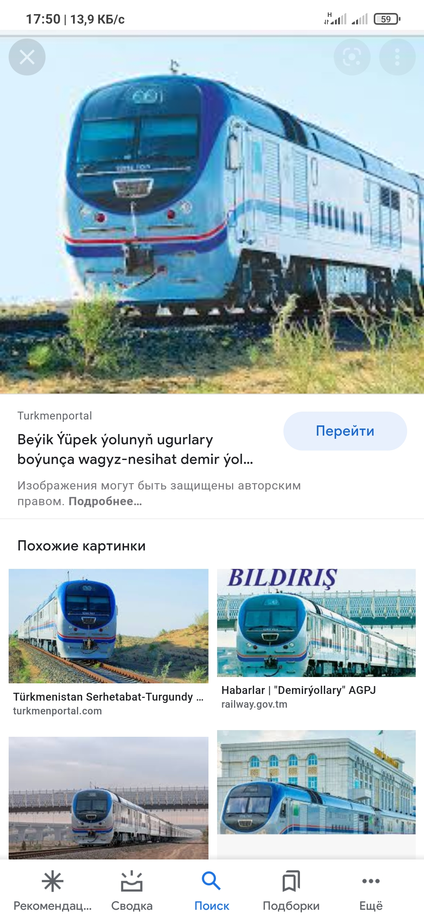
Demir ýol ulagy- ulagyň bu görnüşi pasyllara howanyň şertlerine bagly bolmazdan gije- gündiziň dowamynda köp mukdarly gatnawlary amala aşyrmak üçin niýetlenen.

Slide 6
Demir ýollaryň başlangyjy bolup esasan adamlaryň we haýwanlaryň kömegi bilen arabaalaryň goşa tigirde hereket eden ýollary hyzmat edipdir. Olar Ýewropada XVIasyrda magdan känlerinde we şahtalarda ulanylypdyr. Goşa tigiriň erkin hereket etmegi üçin pürstlerden emeli demir ýollar ýasalypdyr.

Slide 7
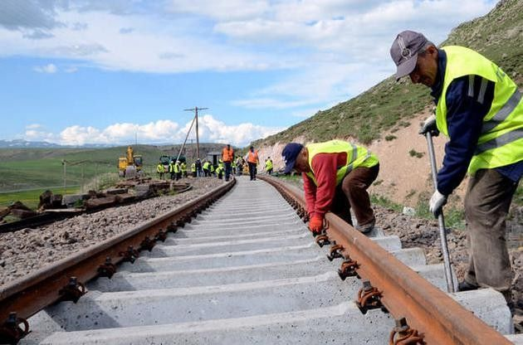

Slide 8
Dünýäde ilkinji bolup demir relsleri rus gidrotehniki H.D.Frolow 1764-nji ýylda magdan çekmek üçin magdan käninde ulanypdyr. Derbidäki metallurgik zawodunda bitewi metal relsleri Angliýalylar şondan 4 ýyl geçenden soň goýýarlar.

Slide 9
XIX asyrda demir ýollar üçin ilkinji parawozy Angliýalylar döredýär. Onuň parawozy esasy tigirlere hereketi geçirijili görnüşde bolupdyr. 21.11.1904-nji ýylda synag geçirmek üçin lokomotiw ýükli we 60 işçii 5 wagony 8 km/sag tizlik bilen alyp gidipdirler.

Slide 10
Üns berip synlanyňyz üçin sagboluň!
Peýdalanylan edebiýatlar:
1. Türkmen portal
2. Ulagyň umumy kursunyň umumy gollanmasy (2020ý)

